Slide 1
出团通知单是开给游客的，通知游客的集中地点，集中时间。出团通知书1出团通知书2
出团说明会：出团前说明会须知.doc

Slide 2
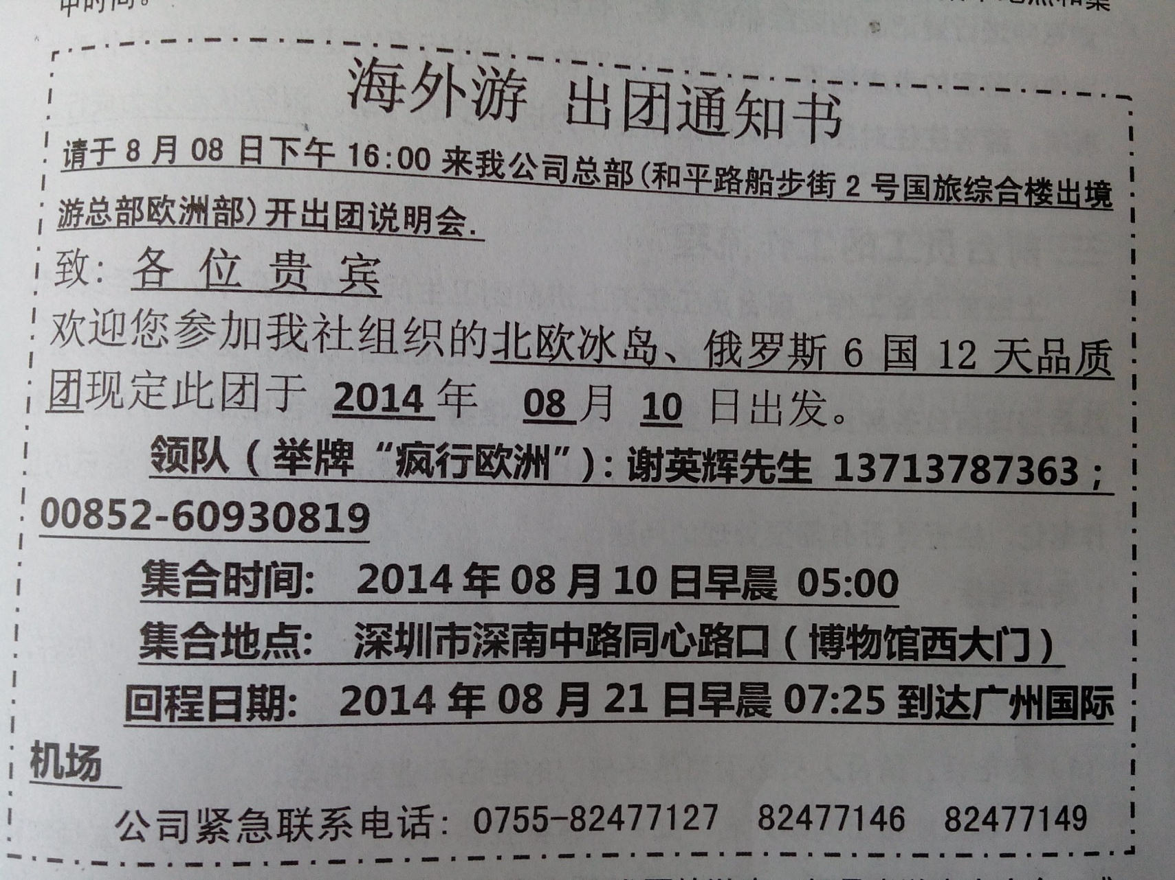

Slide 3
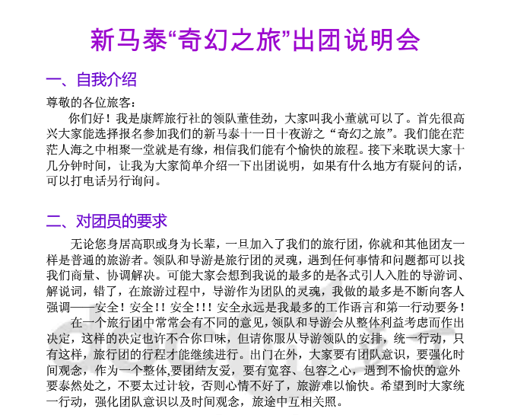

Slide 4
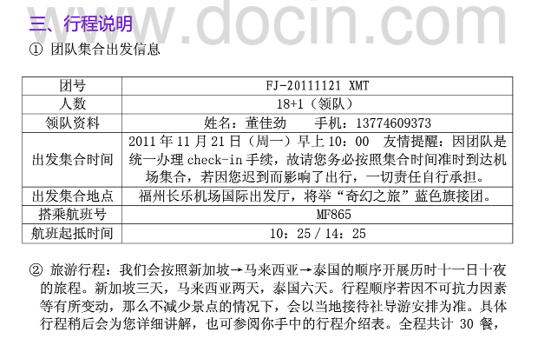

Slide 5
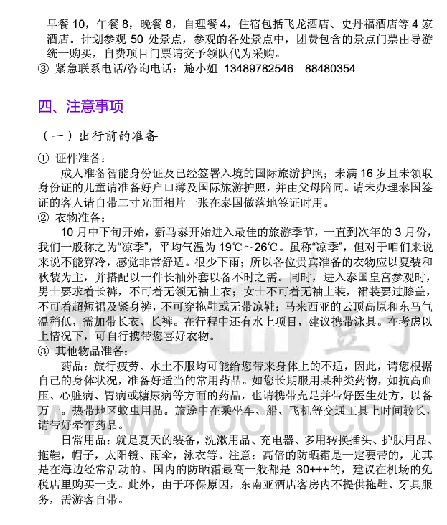

Slide 6
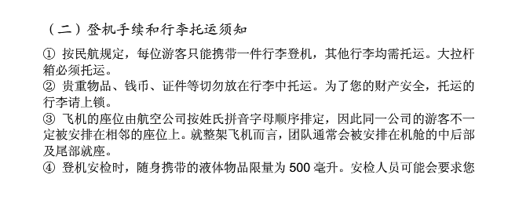

Slide 7
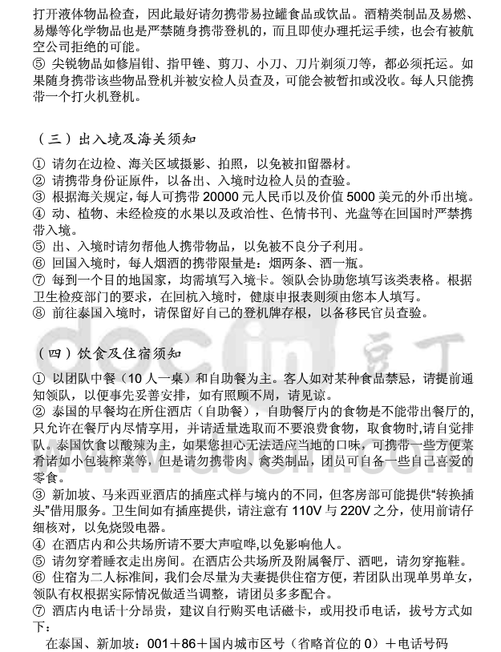

Slide 8
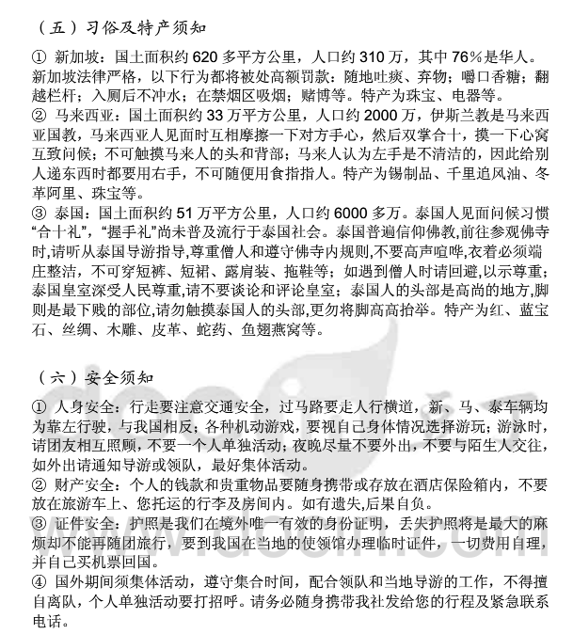

Slide 9
